Slide 1
Mechanismus přenosu signálu do buňky
Bruno Sopko

Slide 2
Obsah
Obecné vlastnosti
Intracelulární receptory pro transkripční faktory
Receptory plazmatické membrány a transdukce signálu
Terminace signálu
Přehled
Literatura

Slide 3
Obecné vlastnosti
Úvod
Příklad Acetylcholinového receptoru Nikotinového typu
Endokrinní, parakrinní a autokrinní systémy
Typy chemických signálů
Nervový systém
Endokrinní systém
Imunitní systém
Eikosanoidy
Růstové

Slide 4
Obecné vlatnosti - Úvod
Notes:
Lieberman, M., Marks, A.D. MARKS’ Basic medical biochemistry; A clinical approach, 3rd edition, Wolters Kluwer, 2009

Slide 5
Příklad Acetylcholinového receptoru Nikotinového typu
Notes:
http://www.youtube.com/watch?feature=player_detailpage&v=vGS7guM1Gw0

Slide 6
Endokrinní, parakrinní a autokrinní systémy
Endokrinní
Sekrece chemických signálu specializovanými buňkami, následuje přenos krví k cílovým buňkám
Parakrinní
buňka svými produkty látkami s funkcí hormonů ovlivňuje buňky v bezprostředním okolní (příkladem je synaptický přenos signálu)
Autokrinní
sekrece látek buňkou, při němž vyloučená látka zpětně ovlivňuje buňku samu, tj. působí zpětně na receptory na téže buňce nebo na sousedních buňkách téhož typu

Slide 7
Druhy chemických signálů I.
Nervový systém
Nízkomolekulární přenašeče (Obsahují dusík – Př acetylcholin, epinefrin, γ-aminomáselná kys.)
Neuropeptidy (4-35 aminokyselin)
Endokrinní
Polypeptidové hormony
Katelcholaminy
Steroidní hormony
Thyroidní hormony
Další

Slide 8
Druhy chemických signálů II.
Imunitní systém
Interleukiny
Tumor necrosis factors
Interferony
Colony stimulating factors
Eikosanoidy
deriváty arachidonové kyseliny a dalších polynenasycených mastných kyselin, kontrolují odpověď organismu na zranění (zahrnují prostaglandiny, thromboxany a leukotrieny)

Slide 9
Druhy chemických signálů III.
Růstové faktory
Stimulují buněčnou proliferaci
Platelet-derived growth factor (PDGF)

Slide 10
Intracelulární receptory pro transkripční faktory
Intracelulární receptory- mechanismus
Nadrodina receptorů Steroidních/Thyroidních hormonů

Slide 11
Intracelulární receptory- mechanismus
Notes:
http://www.youtube.com/watch?v=806wpizgf3o

Slide 12
Nadrodina receptorů Steroidních/Thyroidních hormonů
Umístěny převážně v jádře
Některé se nacházejí i v cytoplasmě (glukokortikoidy)
Přenášeny krví, vázané na sérový albumin

Slide 13
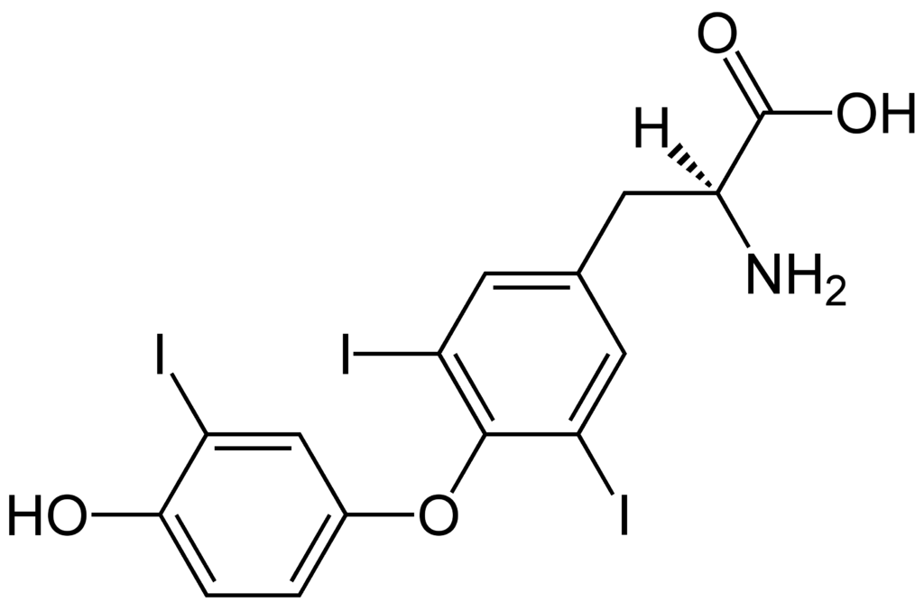
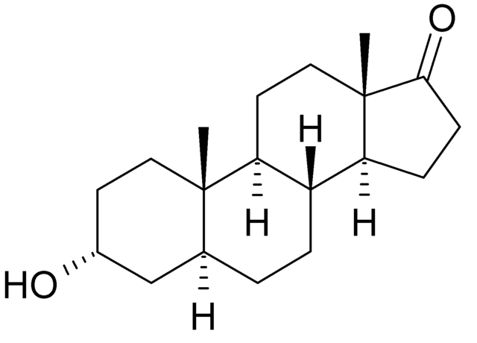
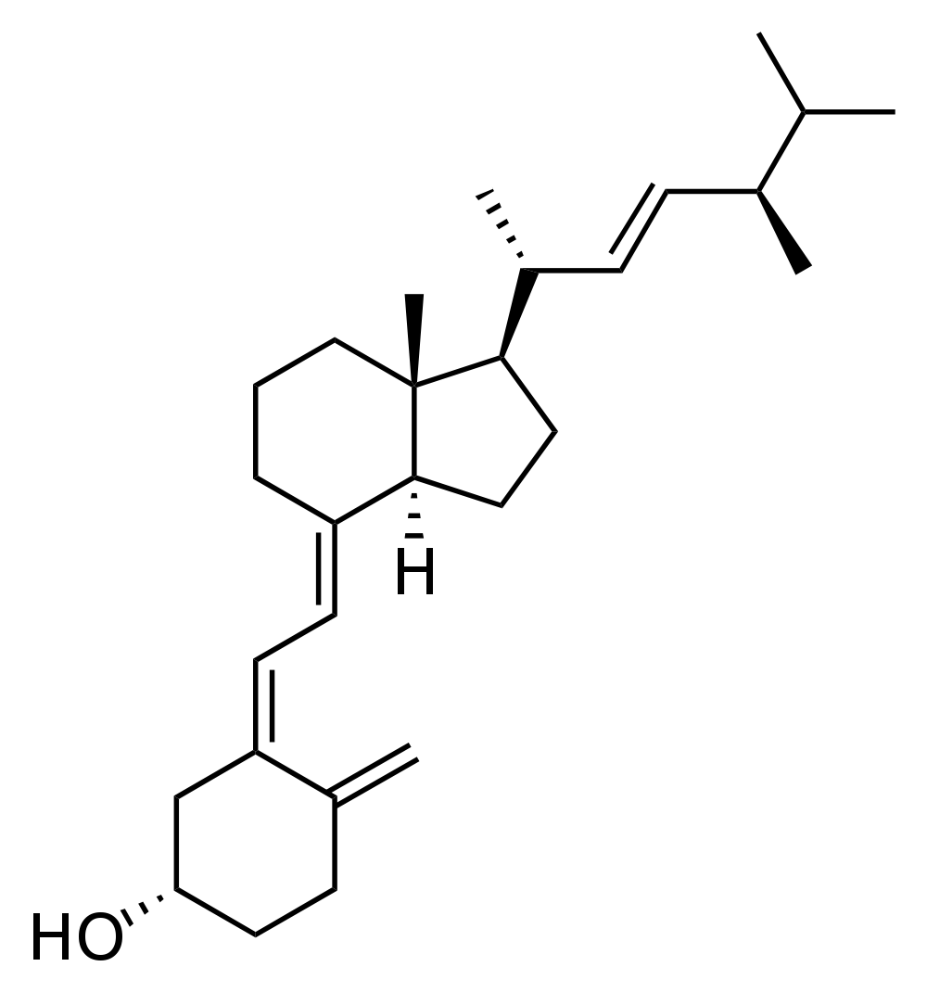
Nadrodina receptorů Steroidních/Thyroidních hormonů
Kortisol (glukokortikoid)
Androsteron (steroid)
3,3',5-trijodo-L-thyronine
(thyroid)
All-trans retinolová kyselina (retinoid)
Vitamin D₂
Notes:
Wikipedia

Slide 14
Receptory plazmatické membrány a transdukce signálu
Hlavní typy
Tyrosin Kinázové receptory
JAK-STAT receptory
Receptory Serino-Threoninových Kináz
Heptahelikální receptory
Změny v odpovědi na chemické signály

Slide 15
Hlavní typy
Iontový kanál
Kinázy nebo s Kinázami interagující receptory
Heptahelikální receptory (second messenger)

Slide 16
Tyrosin Kinázové receptory
Notes:
http://www.youtube.com/watch?v=41dmctXlWuQ

Slide 17
Tyrosin Kinázové receptory
RAS a MAP Kinázová cesta
Fosfatidylinozitol fosfáty v transdukci signálu
Inzulinový Receptor

Slide 18
RAS a MAP kinázová cesta
Každá MAP kinázová cesta začíná aktivací GEF proteinu (Guanine Nucleotide Exchange Factor). V tomto příkladu vidíme aktivaci GEF T-buněčného adaptorového proteinu LAT, který spojuje ligand vázaný na T-buněčný receptor s MAP kinázovou cestou.
GEF proteiny aktivují malé G proteiny výměnou GDP vázaného na G protein za GTP. S navázaným GTP je tento G protein aktivní a může aktivovat další proteiny.
V MAP kinázové cestě protein aktivovaný malým G proteinem je MAP kináza kináza kináza (MAPKKK).
Activovaná MAPKKK dále fosforyluje druhou kinázu - MAP kinázu kinázu (MAPKK).
MAPKK je kináza s dvojí funkcí – je schopna fosforylovat jak tyrosin tak serin cílového proteinu
MAPKK fosfhoryluje a aktivuje třetí kinázu nazývanou MAP kináza (MAPK).
Aktivovaná MAP kináza poté migruje do jádra kde aktivuje transkripční faktory.

Slide 19
RAS a MAP kinázová cesta
Notes:
http://www.youtube.com/watch?v=bYioSvT33cA

Slide 20
Fosfatidylinozitol Fosfáty v transdukci signálu
Notes:
Lieberman, M., Marks, A.D. MARKS’ Basic medical biochemistry; A clinical approach, 3rd edition, Wolters Kluwer, 2009

Slide 21
Inzulinový receptor

Slide 22
JAK-STAT receptory
JAK – Janus Kinase
STAT – Signal Transducer and Activator of Transcription

Slide 23
Receptory Serino-Threoninových Kináz
Převážně cytokiny

Slide 24
Heptahelikální receptory
Heterotrimerické G-proteiny
Adenylyl cykláza and cAMP fosfodiesteráza
Fosfatidylinozitolové Signály Heptahelikálních receptorů

Slide 25
Heterotrimerické G-proteiny

Slide 26
Adenylyl cykláza and cAMP fosfodiesteráza

Slide 27
Adenylyl cykláza and cAMP fosfodiesteráza
Notes:
http://www.youtube.com/watch?v=0nA2xhNiAow

Slide 28
Fosfatidylinozitolové Signály Heptahelikálních receptorů
Notes:
http://www.cliffsnotes.com/study_guide/PI-System-Another-Second-Messenger.topicArticleId-24594,articleId-24545.html

Slide 29
Změny v odpovědi na chemické signály
Intracelulární fosforylační místa
Počet receptorů – regulované snížení
Komplex hormonu s receptorem zpracován endocytózou
Degradace a recyklace receptorů
Počet dostupných receptorů může být modifikován dalšímy hormony

Slide 30
Terminace signálu
Signální faktor (acetylcholin-esteráza, štěpení inzulinu v játrech)
Vlastní reakcí (GTP v G-proteinu je použit, G-protein GDP komplex tvoří následně originální komplex)
Degradace sekundárního messengeru (fosfodiesterázové štěpení cAMP)
Fosfatázy

